Slide 1
PRESERVAZIONE DELLA MASSA MAGRA:
LA SFIDA DELLA “SINERGIA” PROTEICA
Ilenia grandone
Sc endocrinologia andrologia malattie del metabolismo

Slide 2


Slide 3



Slide 4
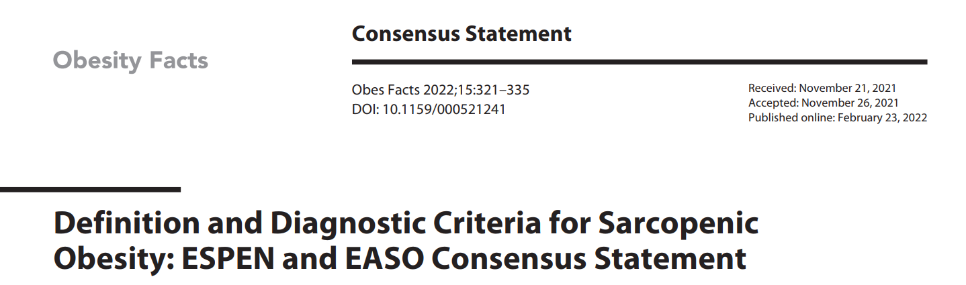
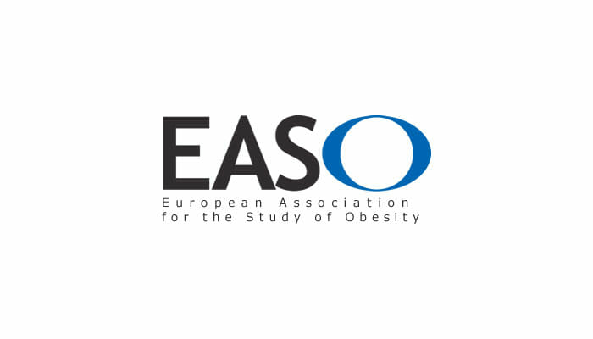

…Co-existence of excess adiposity and low muscle mass/function is referred to as sarcopenic obesity (SO)

Slide 5
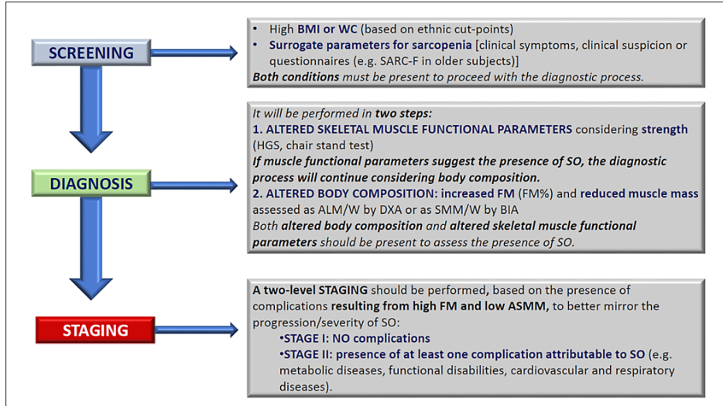

Slide 6
Criteri diagnostici SO
Parameter | Cut-off
BMI | ≥30 Kg/m²
WC | ≥102 cm for M ≥88 cm for F
Parameter | Cut-off
Skeletal muscle function
HGS | < 27 Kg for M < 16 Kg for F
Knee extension strength test | <18 Kg for M <16 Kg for F
5 times Sit-to-Stand Chair test | ≥17 s
30 s Chair Stand Test | 60-64y: 15 for F, 17 for M; 65-69y: 15 for F, 16 for M; 70-74y: 14 for F, 15 for M; 75-79y: 13 for F, 14 for M; 80-84y: 12 for F, 13 for M; 85-89y: 11 for F and M; 90-94y: 9 for F and M
Body composition
FM% | 20-39y: >39% for F, >26% for M (Caucasians); >40% for F, >28% for M (Asians); >38% for F, >26% for M (African-Americans) 40-59 y: >41% for F, >29% for M (Caucasians); >41% for F, >29% for M (Asians); >39% for F, >27% for M (African-Americans); 60-79y: >43% for F, >31% for M (Caucasians); >41% for F, >29% for M (Asians); >41% for F, >29% for M (African-Americans);
Adattato da: Definition and Diagnostic Criteria for Sarcopenic Obesity: ESPEN and EASO Consensus Statement

Slide 7


Slide 8
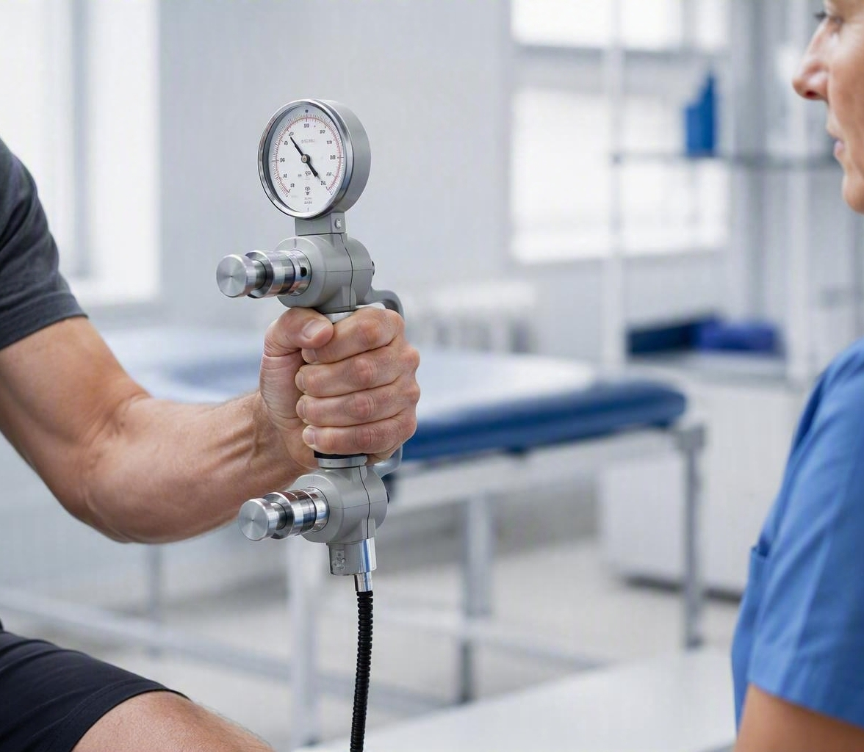
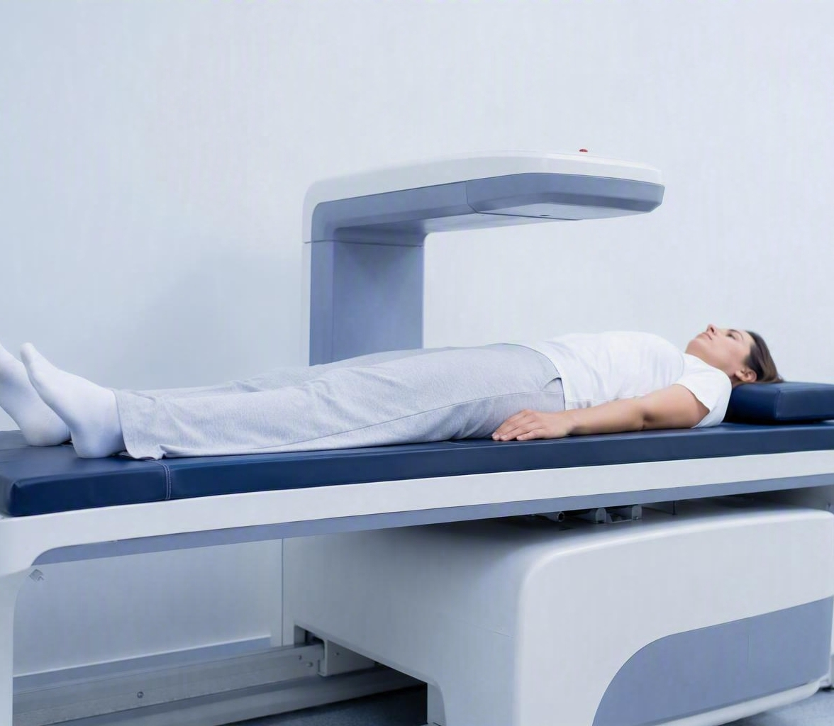
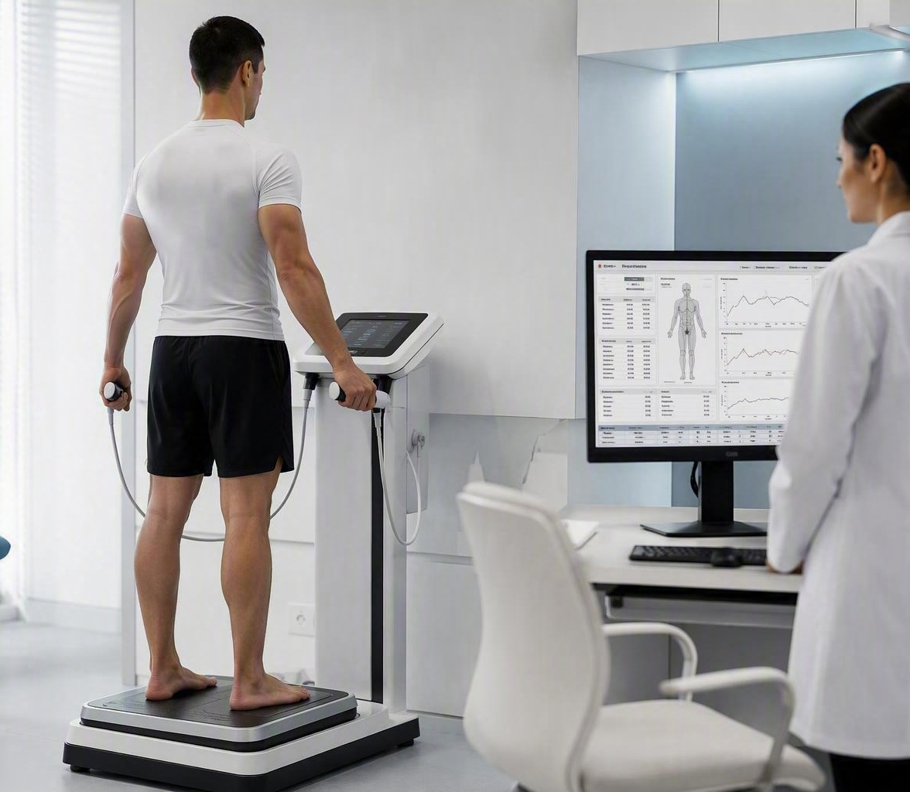
Tre misure complementari descrivono forza e composizione corporea
VALUTAZIONE FUNZIONALE E DELLA COMPOSIZIONE CORPOREA
01
HAND GRIP TEST
02
MOC DEXA
03
BIOIMPEDENZIOMETRIA
Forza di presa
Composizione corporea
Stima dei compartimenti
Insieme, i tre esami integrano funzione muscolare e analisi della composizione corporea.
Notes:
Nella fase preoperatoria viene effettuato l’inquadramento del paziente attraverso la rilevazione delle misure antropometriche (peso, statura, circonferenze vita e fianchi e collo), il calcolo dell’IMC, la valutazione della composizione corporea attraverso BIVA e/o DEXA e del dispendio energetico. L'indice di massa corporea, IMC (kg/m2), è il metodo più diffuso per la valutazione della massa corporea. Secondo l'OMS si considera: sottopeso IMC<18.5, normopeso IMC 18.5-24.9, sovrappeso IMC 25-29.9, obesità IMC>=30. Per etnie diverse dalla caucasica deve essere applicato un cut off specifico. La circonferenza della vita è una misura di adiposità viscerale ed un marker di aumentato rischio cardiometabolico. I cut-off della CV sono: nel M 94 cm (rischio aumentato) e 102 cm (rischio elevato); nella F 80 cm (rischio aumentato) e 88 cm (rischio elevato). Il valore predittivo della CV si annulla per BMI  35 kg/m2 ed in soggetti di bassa statura. La CV è un indice altrettanto affidabile, se non superiore al rapporto circonferenza vita/circonferenza fianchi (Waist Hip Ratio, WHR). I valori soglia del WHR per l’adiposità addominale sono 0,85 per la donna e 1 nell’uomo (9).
Secondo un recente documento Easo la diagnosi di obesità è data dalla copresenza di una componente antropometrica e di una componente clinica; la componente antropometrica prevede BMI  30 kg/m2 o BMI  25 kg/m2 con WHR  0.5, la componente clinica considera le aree medica, funzionale e mentale (10).
L’utilizzo della BIVA è un metodo facile, accurato e non invasivo per il paziente, per rilevare la composizione corporea e contemporaneamente lo stato nutrizionale, lo stato di idratazione, di infiammazione e di miopenia. Inoltre l’angolo di fase (PhA) è un predittore dello stato di infiammazione, permette di stratificare i pazienti obesi a rischio che potrebbero trarre beneficio da un’attenta integrazione pre-operatoria
Condizioni di sarcopenia, infiammazione, malnutrizione, perdita di massa cellulare (BCM) sono associate ad una riduzione del valore dell'angolo di fase, che pertanto rappresenta un importante indice prognostico. Un angolo di fase più elevato è generalmente associato a una maggiore massa cellulare, una migliore funzionalità delle cellule e una migliore salute in generale.
Un altro test utilizzato in campo clinico per la valutazione della sarcopenia è l’HandGrip Test. L’HandGrip Test, letteralmente “test di forza della presa della mano”, è un test utilizzato per valutare la forza dei muscoli dell’avambraccio e della mano. Il cut off è per l’uomo kg 27 e per la donna kg 16.
La DEXA, dispositivo medico che permette di misurare attraverso scansioni con radiazioni ionizzanti a bassa intensità la densità ossea, rimane la metodica standard di riferimento per la caratterizzazione della massa grassa anche nel paziente anziano. Inoltre, permette di valutare la massa grassa viscerale, distretto che aumenta con l’invecchiamento. In ultimo, dall’analisi del corpo intero si determina anche la densità ossea e la massa magra appendicolare, informazioni finalizzate alla diagnosi rispettivamente di osteopenia/osteoporosi e sarcopenia.
Nell'obesità sarcopenica, la fisiopatologia della sarcopenia e quella dell'obesità sono fortemente interconnesse. La sarcopenia è una sindrome caratterizzata della perdita progressiva e generalizzata della massa e della forza muscolare scheletrica con rischio di esiti avversi quali disabilità fisica, scarsa qualità di vita e morte. Secondo l’algoritmo EWSGOP2 (11) lo screening di sarcopenia si avvale del questionario SARC-F, la valutazione della forza muscolare viene effettuata attraverso Gripstrenght/Chair stand test, la conferma della diagnosi attraverso esame strumentale (DXA-BIA); la gravità della sarcopenia viene definita in relazione alla performance fisica. La diagnosi di sarcopenia è probabile quando la forza muscolare sia ridotta, è confermata se si associa alla riduzione della forza anche la riduzione della massa e della qualità del muscolo; la sarcopenia viene definita severa se, come criterio aggiuntivo , vi sia anche riduzione della performance fisica.
L’obesità sarcopenica (SO) è una condizione clinica e funzionale caratterizzata dalla coesistenza di elevato BMI (classe II e III sec WHO),perdita di massa e funzione muscolare scheletrica e da eccesso di massa grassa (FM).
Nella consensus aggiornata da ESPEN e EASO la valutazione degli individui con sospetta Obesità Sarcopenicaè stata strutturata su due diversi livelli: screening e diagnosi con una stadiazione della malattia su due livelli: stadio 1 assenza di complicanze, stadio 2 presenza di almeno una complicanza attribuibile ad obesità sarcopenica (malattia metabolica, cardiovascolare, respiratoria, disabilità funzionale). La stadiazione individua la necessità di un intervento terapeutico mirato a preservare o recuperare la massa e la funzione muscolare attraverso adeguato intervento nutrizionale ed esercizio fisico(12). Tab 2.

Slide 9

…Storie Di Ordinaria Fragilita’
Obesity can independently lead to loss of muscle mass and function, due to the negative impact of adipose tissue-dependent metabolic derangements, such as oxidative stress, inflammation and insulin resistance, all of which negatively affect muscle mass.
Additionally, individuals with obesity have a high prevalence of chronic non-communicable diseases that negatively impact muscle metabolism (both anabolism and catabolism).
Sedentary lifestyle may also play a relevant role, being both a primary cause and a consequence of both sarcopenia and obesity, which may be exacerbated by comorbidities
Importantly, therapeutic weight loss targeting excess fat inevitably leads to loss of variable amounts of skeletal muscle mass, which may be more pronounced in individuals with predisposing catabolic conditions (chronic diseases, ageing), following bariatric surgery (particularly in the absence of nutritional supervision and follow-up) or in the presence of long-lasting inappropriate or unbalanced dietary regimens (specifically low protein intake) and weight cycling

Slide 10

Da LCD a VLCKD
A moderato contenuto di CHO : se gli stessi (>130g/die) forniscono dal 26 al 44% dell’energia totale (ET);
A basso contenuto di CHO (low-CHO diet): per valori dal 10 al 25% dell’ET giornaliera (50-130 g/die )
A contenuto molto basso di CHO (very-low CHO diet): i CHO della dieta sono <10% dell’ET e il contenuto assoluto è <50g/die.
VLCKD (very low calorie ketogenic diet) se le calorie sono inferiori a 800/die e i CHO <30 gr; le diete VLCKD possono essere utilizzate continuativamente per 12 settimane e comunque sempre sotto controllo medico

Slide 11



Change in body composition (DXA)
STEP 1
In-trial§
Total fat mass (%)#
Lean body mass (%)#
Mean baseline: 43.8 %
Mean baseline: 53.5 %
Semaglutide 2.4 mg
Placebo
Total fat mass (%)
43.4%
39.9%
44.6%
43.2%
Lean body mass (%)
53.9%
56.9%
52.7%
52.8%
Baseline
Week 68
Baseline
Week 68
Fat
ETD: -3.29 %-points
95% CI: [-4.94;-1.65]
ETD: 2.94 %-points
95% CI: [1.40;4.49]
Lean
Number of participants contributing to the mean:
Semaglutide 2.4 mg: 95; Placebo: 45
Bone
§ Observed data for the in-trial period; # Estimated data for the treatment policy estimand.
CI, confidence interval; DXA, dual energy x-ray absorptiometry; ETD, estimated treatment difference.
Wilding et al. presented at the Endocrine Society (ENDO) virtual meeting, March 20-23, 2021.
Notes:
Con particolare attenzione alla riduzione prevalente di tessuto adiposo e contestuale aumento proporzionale della massa magra ,evento fondamentale come sappiamo ai fini metabolici

Slide 12
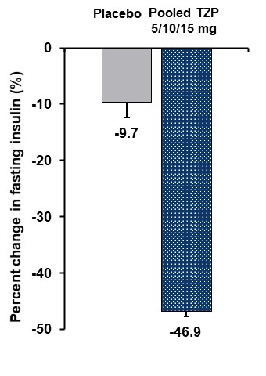
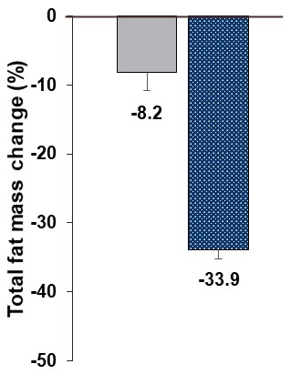
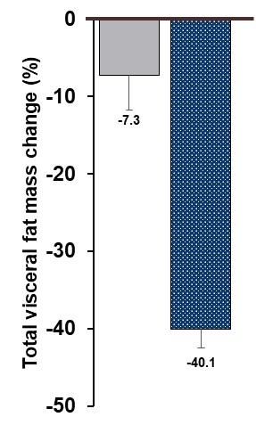
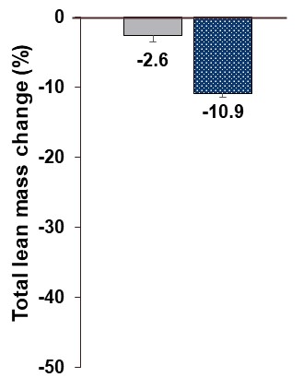
Change in Body Composition
Efficacy Estimand
On Treatment
Efficacy Estimand
n = 160
placebo
Total Fat Mass
percent change
Visceral Fat Mass
percent change
Total Lean Mass
percent change
tirzepatide
pooled
(5/10/15 mg)
-2.6 %
-8.2 %
-10.9 %
-33.9 %
***
-40.1%
As with lifestyle and surgical treatments, participants on tirzepatide had a ~3 times greater percent reduction in fat mass than lean mass, resulting in an overall improvement in body composition.
Additionally, participants on tirzepatide had significant improvements in visceral fat mass.
Jastreboff AM, et al. N Engl J Med 2022. Jul 21;387(3):205-216
Notes:
Anche la compozione corporea è risultata migliorare nei pazienti trattati con tirzepatide, infatti La massa grassa totale è risultata ridotta rispetto al basale con tirzepatide nella sottopopolazione sottoposta a DXA con una riduzione media di quasi il 34% nei pazienti trattati con tirzepatide, rispetto a placebo
La variazione percentuale media della massa magra totale è stata invece del -10,9% con tirzepatide e del -2,6% con placebo
Quindi i partecipanti in trattamento con tirzepatide hanno ottenuto una riduzione percentuale circa 3 volte maggiore della massa grassa rispetto alla massa magra, con un conseguente miglioramento complessivo della composizione corporea.
Inoltre, i partecipanti alla tirzepatide hanno avuto miglioramenti significativi nella massa grassa viscerale.

Slide 13
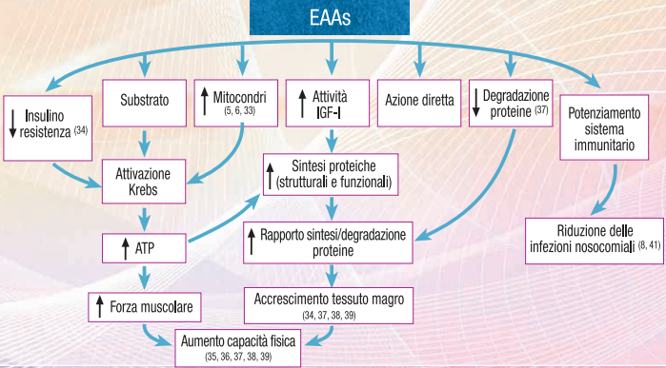
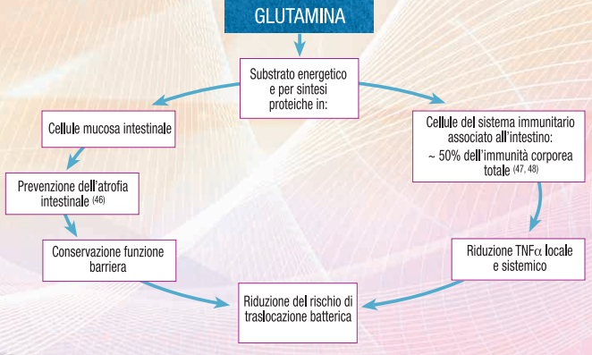
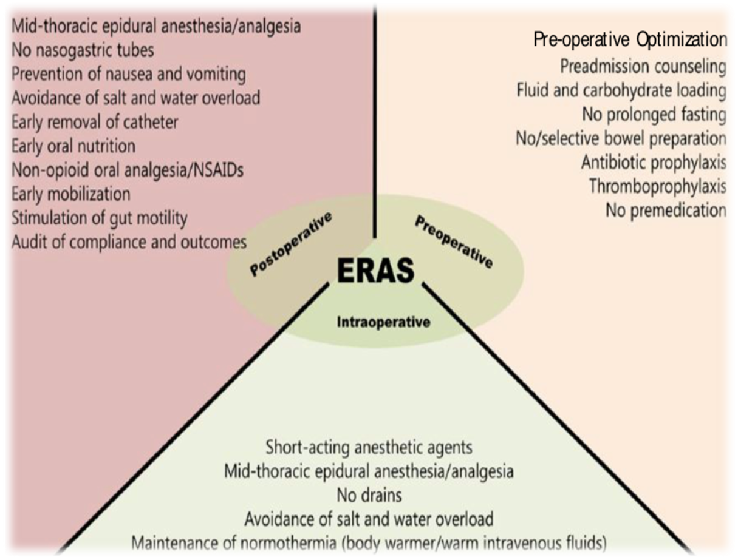

Slide 14


Slide 15
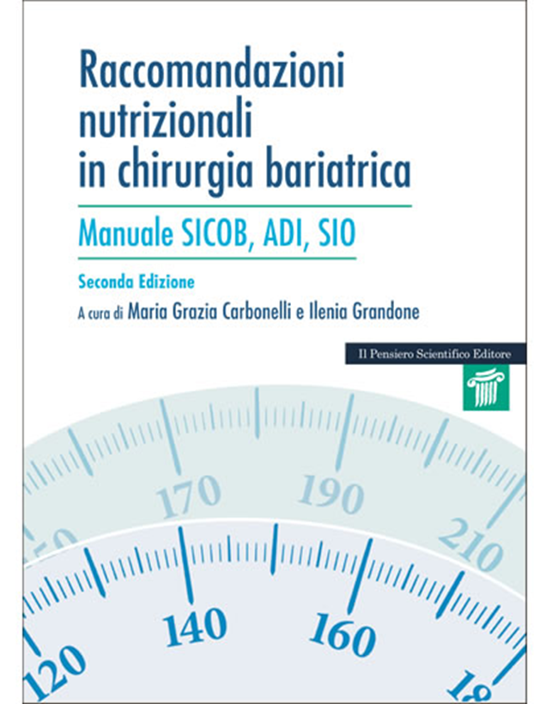
Raccomandazioni nutrizionali in chirurgia bariatrica – maggio 2025
Apporto proteico. La carenza più comune dopo chirurgia bariatrica è quella proteica, più frequente negli interventi a componente malassorbitiva rispetto a quelli a componente restrittiva; tuttavia anche in questi ultimi, nonché nelle procedure endoscopiche, si possono riscontrare ridotte assunzioni di proteine subordinate al basso apporto alimentare, alla ridotta tolleranza del paziente verso i cibi proteici e alla minore digeribilità.
Si consiglia un apporto di 1,0-1,5 g/kg di peso ideale
I fabbisogni proteici del paziente nelle prime settimane dopo la chirurgia bariatrica non possono essere raggiunti con la sola alimentazione.

Slide 16
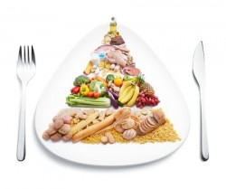
NUTRIZIONE NEL POST-INTERVENTO
PROGRESSIONE DELLO SCHEMA NUTRIZIONALE
ALIMENTI SEMI-LIQUIDI
ALIMENTI SEMI-SOLIDI
ALIMENTI
SOLIDI
ALIMENTI LIQUIDI
Notes:
Dopo tutte le procedure chirurgiche è fondamentale seguire una serie di diete di svezzamento caratterizzate da una progressione di consistenza alimentare crescente:
DIETA LIQUIDA A BASSISSIMO RESIDUO (CLEAR LIQUID DIET) PER 24/48 ORE
DIETA LIQUIDA (FULL LIQUID DIET)
DIETA SEMILIQUIDA ( PUREED DIET)
DIETA SEMISOLIDA CON ALIMENTI TRITATI
DIETA SOLIDA DI MANTENIMENTO
Subito dopo l'intervento, nelle prime otto settimane post operatorie, l'obiettivo principale è quello di mantenere un'adeguata idratazione ed ottenere un idoneo introito di nutrienti e proteine tali da favorire la guarigione e minimizzare la perdita di massa muscolare. (57, 207)

Slide 17

DURATA DEL PASTO >30 MINUTI
ADEGUATA
IDRATAZIONE
ACQUISIZIONE CAPACITÀ DI RICONOSCERE RIPIENEZZA
ADEGUATA MASTICAZIONE
SCELTA ALIMENTI
MODIFICAZIONE DEL GUSTO
DIETA EQUILIBRATA
PIANIFICAZIONE GIORNATA ALIMENTARE
ATTENZIONE A :
GRAZING
SOFT EATING
SWEET EATING
RIPIENEZZA GASTRICA
NAUSEA
VOMITO
REFLUSSO GASTRO-ESOFAGEO
Notes:
- FREQUENZA PASTI
VOLUME PASTI ( 150-200 ML MAX)
LIQUIDI LONTANO DAI PASTI
DURATA PASTI
QUALITA’ DEL CIBO ( -EVITARE CIBI ALTO CONTENUTO ZUCCHERO E GRASSI -CARNI BIANCHE MENO FIBROSE PiU’ DIGERIBILI RISPETTO A MANZO - VERDURE TAGLIATE SOTTILI EVITANDO QUELLE MOLTO FIBROSE - PASTI ASCIUTTI - PANE TOSTATO)
ABITUDINI ALIMENTARI DISFUNZIONALI: - GRAZING ( PZ TENDONO A FRAZIONARE TROPPO L’ALIMENTAZIONE) - SOFT EATING - SWEET EATING
E’ NECESSARIO CHE IL PAZIENTE ARRIVI ALL’INTERVENTO COSCIENTE DELL’IMPORTANZA DELLE MODIFICHE DELLE ABITUDINI ALIMENTARI E NELLO STILE DI VITA E DELLE REGOLE DA SEGUIRE IN TAL SENSO PER TUTTA LA VITA.
TALI REGOLE VANNO ACQUISITE NEL CORSO DEL COMPLESSO PERCORSO MULTIDISCIPLINARE E, IN PARTICOLARE PSICO-NUTRIZIONALE, PREVISTO NELLE FASI PRE E POST INTERVENTO.
IL SUPPORTO MULTIDISCIPLINARE E’ FONDAMENTALE PER L’OTTENIMENTO ED IL MANTENIMENTO DEI RISULTATI.

Slide 18
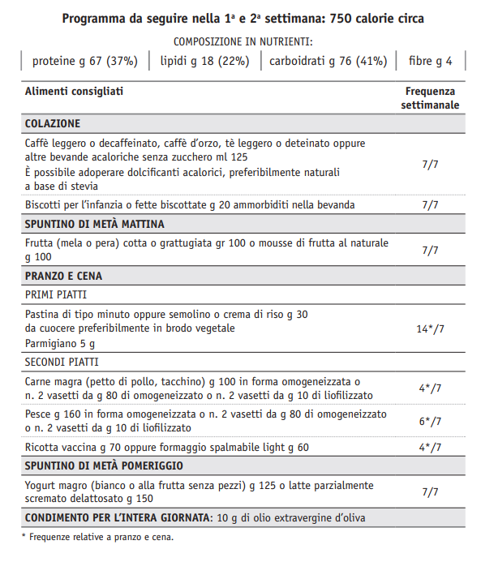

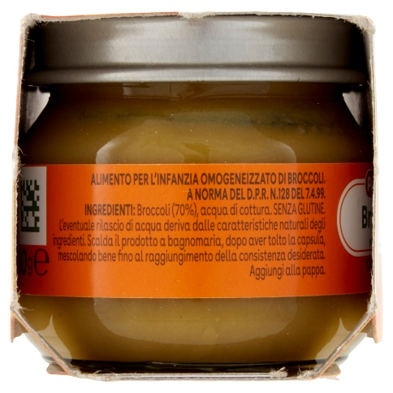
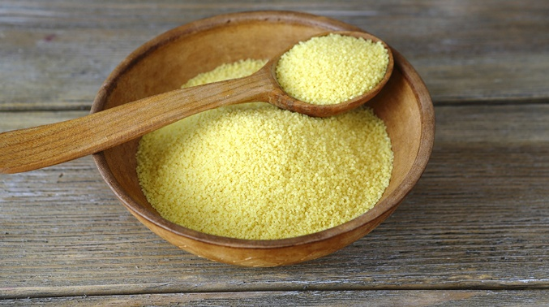

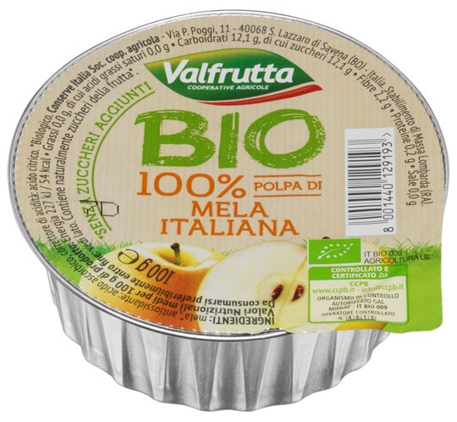

Slide 19
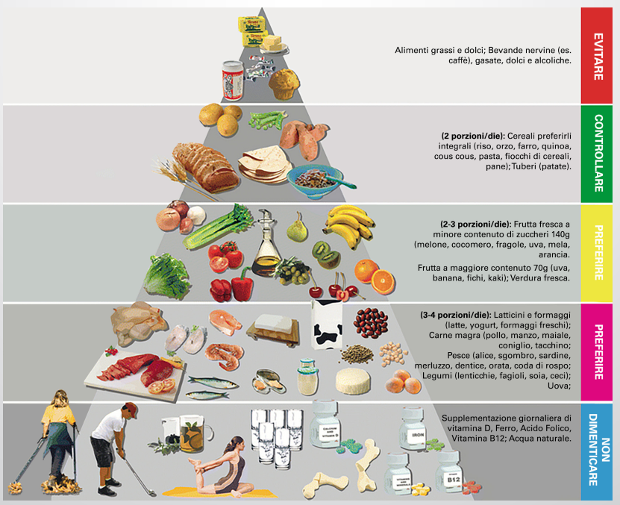
Piramide Alimentare Bariatrica.
Realizzato dalle Dietiste UA Dietetica – UO Dialisi e servizi AUSL Bologna

Slide 20
Rischi: Malnutrizione proteica
Le manifestazioni cliniche includono perdita dei capelli, edema periferico, scarsa guarigione delle ferite e perdita di massa magra.
Un’assunzione inadeguata di proteine dopo la chirurgia bariatrica potrebbe contribuire a una maggiore perdita di massa magra. Al contrario quando la dieta ipocalorica apporta una quota proteica elevata la massa magra viene risparmiata.
L’assunzione di proteine deve essere individualizzata, in base al sesso, all’età e al peso corporeo ed a eventuali comorbilità. Un apporto proteico minimo di 60 g/die e fino a 1,5 g/kg di peso corporeo ideale al giorno può considerarsi adeguato; quantità maggiori di proteine, fino a 2,1 g/kg di peso corporeo ideale al giorno, devono essere valutate su base individuale.

Slide 21
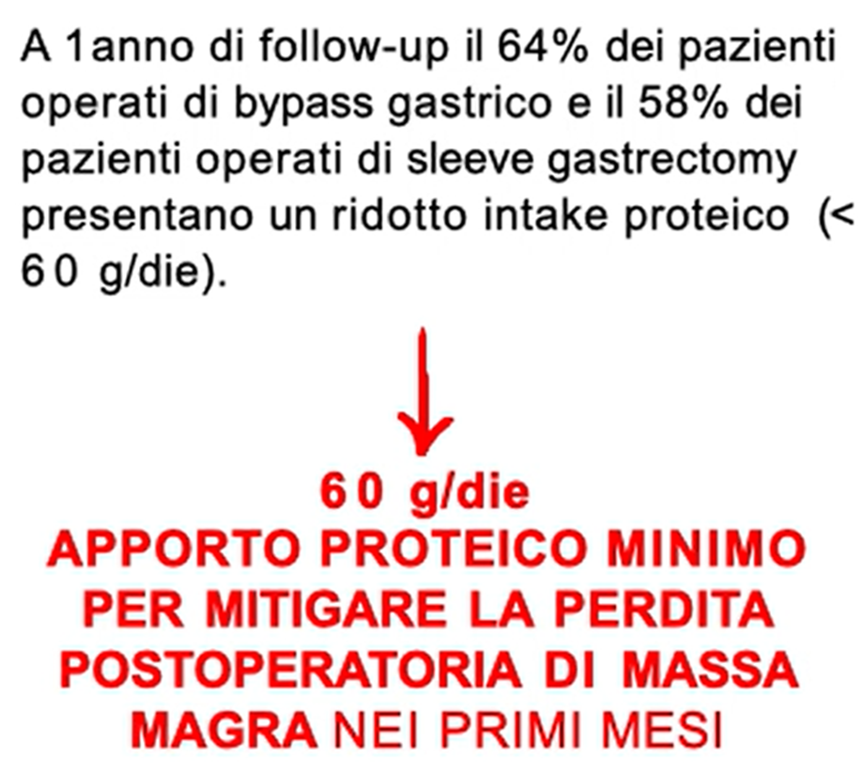
…Co-existence of excess adiposity and low muscle mass/function is referred to as sarcopenic obesity (SO)

Slide 22


Slide 23
Complicanze nutrizionali a medio termine:
Inadeguato intake calorico proteico orale
Difficoltà all’adeguamento alla fase solida
Al fine di raggiungere gli obiettivi è consigliabile avvalersi di supplementi nutrizionali orali liquidi iperproteici (20g/proteine) o modulari a base di whey protein

Slide 24
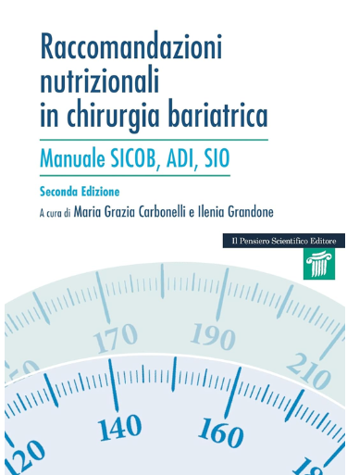
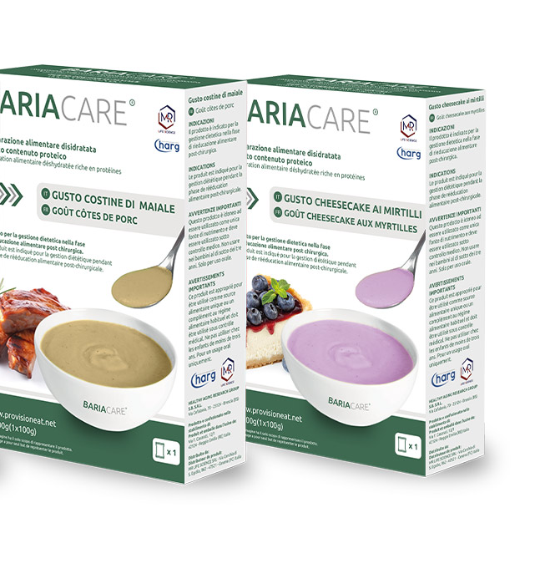

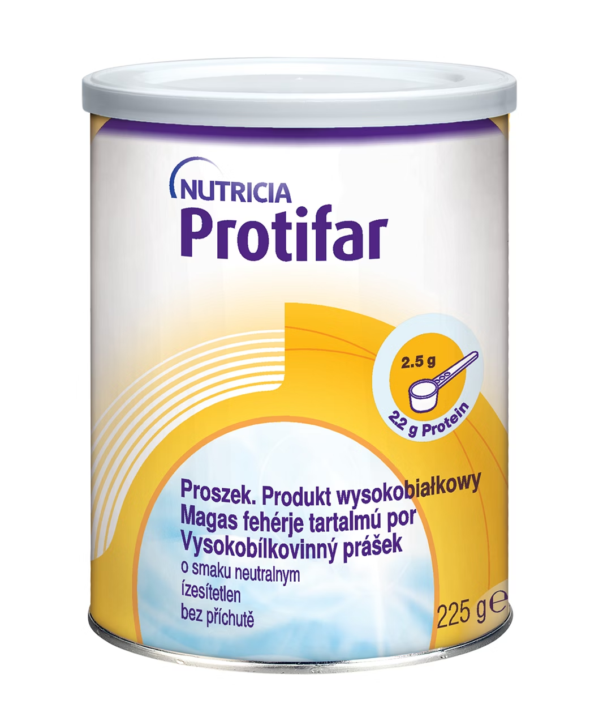

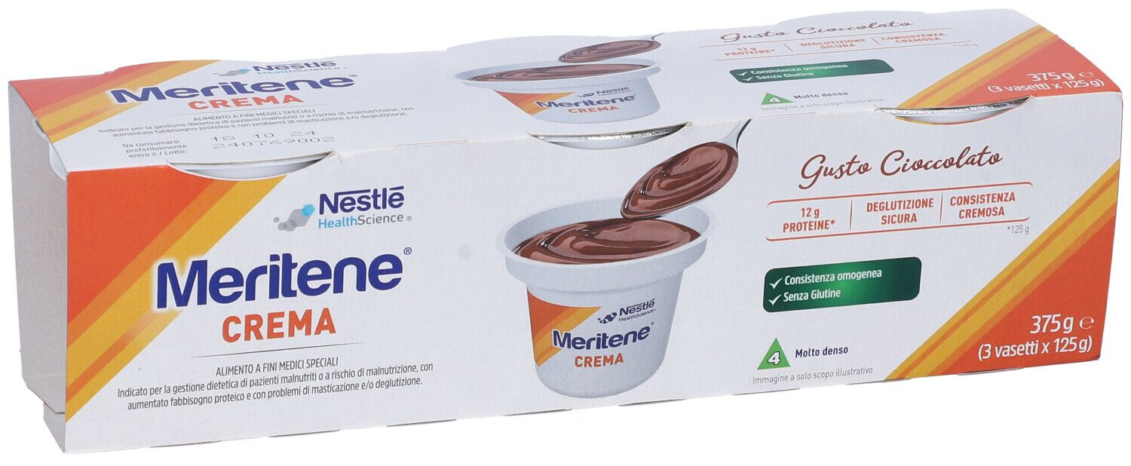
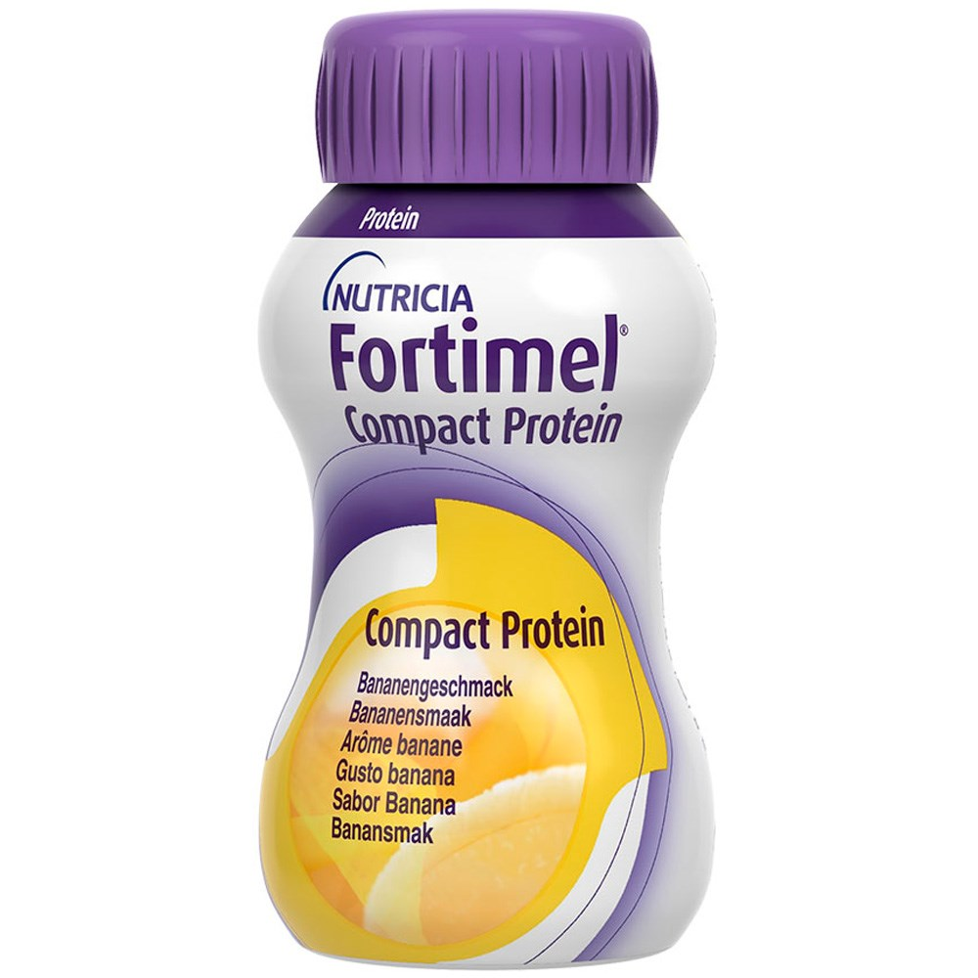

Utilizzo di ONS o di pasti a consistenza modificata arricchiti in proteine
Qualora il paziente non riesca ad assumere la razione proteica prescritta, è necessario fornire un’integrazione proteica da assumere subito dopo il pasto per evitare carenze: l’uso di integratori proteici modulari o liquidi può facilitare un’adeguata assunzione di proteine nel primo periodo dopo l’intervento

Slide 25
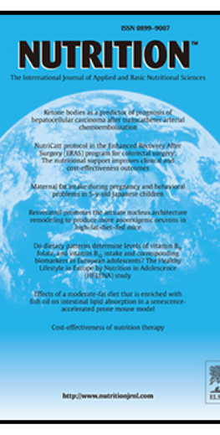
Current Opinion On Dietary Advice In Order To Preserve Fat Free Mass During A Low-Calorie Diet
Mariangela Rondanelli et al., Nutrirtion - December 2019
VLCKD
body weight reduction without inducing lean body mass loss
protective against muscle catabolism
The increased protein intake leads to increased protein synthesis, thanks to the presence of amino acids available.
Branched-chain amino acids (BCAA): leucine especially
interacts with the metabolic pathways that regulate insulin signaling, decreasing hormone levels and simultaneously increasing protein synthesis in skeletal muscle.
Branched chain amino acids and leucine anabolic effect by increasing protein synthesis and/or a reducing the rate of protein degradation, resulting in a positive net muscle protein balance and consequent maintenance of fat free mass during a period of caloric restriction
adequate daily intake of the amino acid leucine (4 grams/day), along with other amino acids isoleucine, valine (BCAA 2:1:1, Leucine:Isoleucine:Valine), is essential to maintain fat free mass during weight loss induced by low calorie diet
Whey proteins
The intake of fast absorbing proteins may represent an advantage over slowly digesting proteins.
Characterized by good digestibility, low lactose content and high biological value.
A daily intake of adequate amount of whey protein (average at least 20 grams/day) is beneficial in maintaining fat free mass.
Notes:
VLCKD was highly effective in terms of body weight reduction without inducing lean body mass loss
VLCKD appears to be protective against muscle catabolism [19,20] for several reasons, such as: the
adrenergic stimulation by the protein and by low levels of sugar in the blood inhibits the proteolysis
of skeletal muscle; the formation of ketone bodies suppresses the use of protein-derived amino acids
by muscle; in addition, the beta-hydroxybutyrate decreases leucine oxidation and promotes protein
synthesis; increased availability of dietary protein causes an increase in IGF-1 in muscle; the
increased protein intake leads to increased protein synthesis, thanks to the presence of amino acids
available. It has been suggested that branched-chain amino acids (BCAA) leucine especially
interacts with the metabolic pathways that regulate insulin signaling, decreasing hormone levels and
simultaneously increasing protein synthesis in skeletal muscle.
During weight loss, higher protein intake reduces loss of fat free
mass and increases loss of body fat [27], which can interact with the insulin to regulate the control
of protein synthesis to support the fat free mass during periods of reduced caloric intake
IGF-I GH axis which acts by stimulating protein synthesis.
Branched chain amino acids and leucineanabolic effect by increasing protein synthesis and/or a reducing the rate of protein degradation,
resulting in a positive net muscle protein balance apparent modulation of protein
synthesis and consequent maintenance of fat free mass during a period of caloric restriction and
since the same amino acid also modulates the use of glucose by the skeletal muscle, through
stimulation of the glucose-alanine cycle, which allows reuse of glucosean adequate daily intake of the amino acid leucine (4 grams/day), along with other
amino acids isoleucine, valine (BCAA 2:1:1, Leucine:Isoleucine:Valine), is essential to maintain fat
free mass during weight loss induced by low calorie diet
The intake of fast absorbing
proteins may represent an advantage over slowly digesting proteins. Dietary proteins are those in
fast absorption of whey protein, which are the beta-globulin fraction, characterized by good
digestibility, low lactose content and high biological value.
Hydrolysed proteins are more easily assimilated than intact proteins, hydrolysed proteins obtained
from whey (β-globulin fraction) have the highest rate of assimilation [39]. In conclusion, a daily intake of adequate amount of whey protein (average at least 20 grams/day) is
beneficial in maintaining fat free mass.

Slide 26
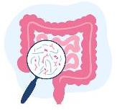
Il microbiota intestinale umano è in grado di influenzare la fisiologia dell’ospite regolando molteplici processi, tra cui:
l'assorbimento dei nutrienti, l'infiammazione, lo stress ossidativo, il funzionamento del sistema immunitario e l’equilibrio anabolico.
L’invecchiamento è associato a una ridotta biodiversità del microbiota, che può avere grande rilevanza per la massa e la funzione del muscolo scheletrico.
Per questo motivo è stata recentemente ipotizzata la presenza di un asse intestino-muscolo che influenza l’insorgenza e la progressione della fragilità fisica e della sarcopenia legate all’età.

Slide 27

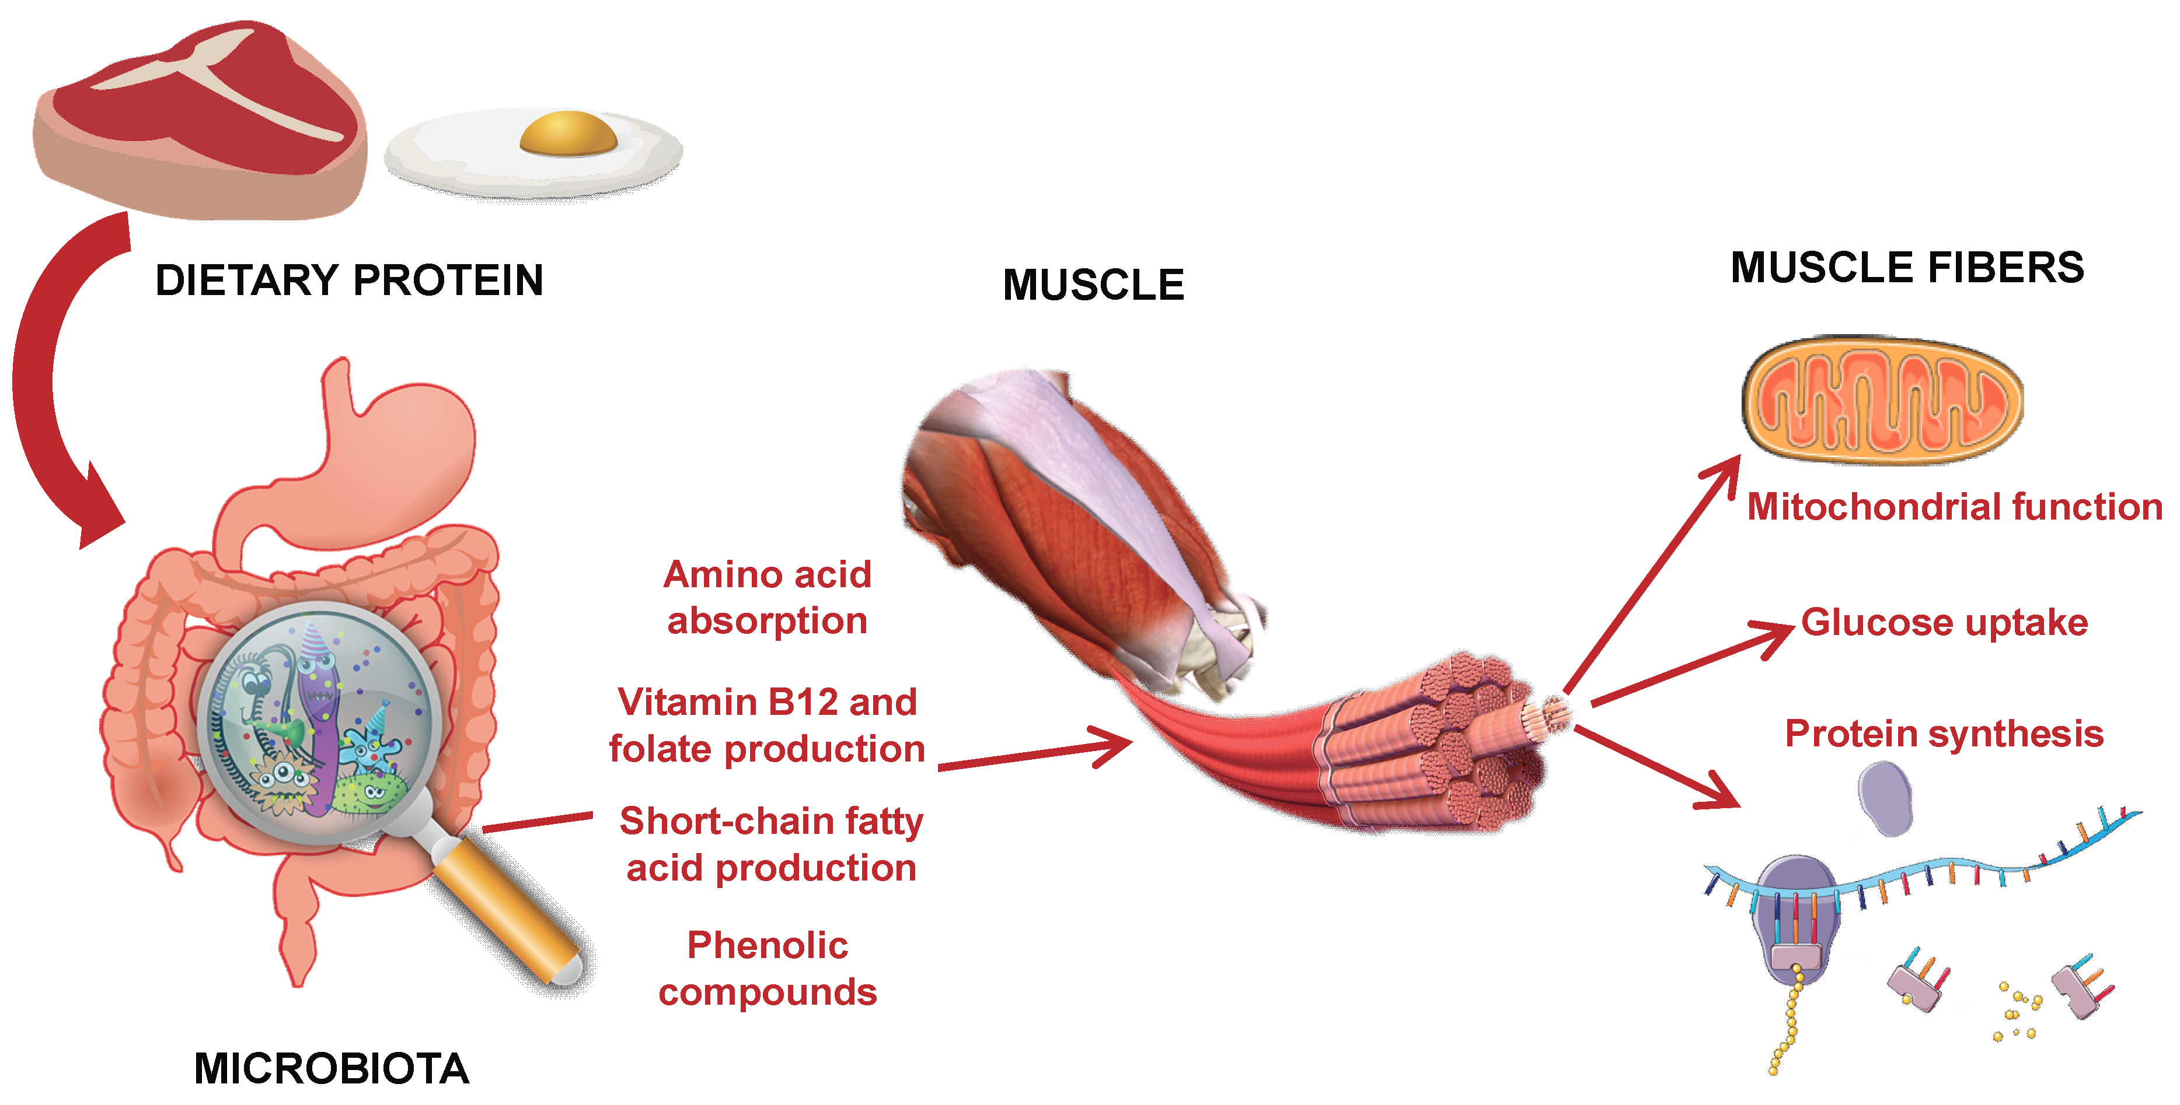
Asse «Intestino-Muscolo»
Il microbiota intestinale potrebbe agire come mediatore tra l'alimentazione e il fenotipo dell'invecchiamento attraverso la regolazione di:
funzione delle cellule immunitarie;
equilibrio metabolico;
sensibilità insulinica;
espressione genica dell'ospite.

Slide 28
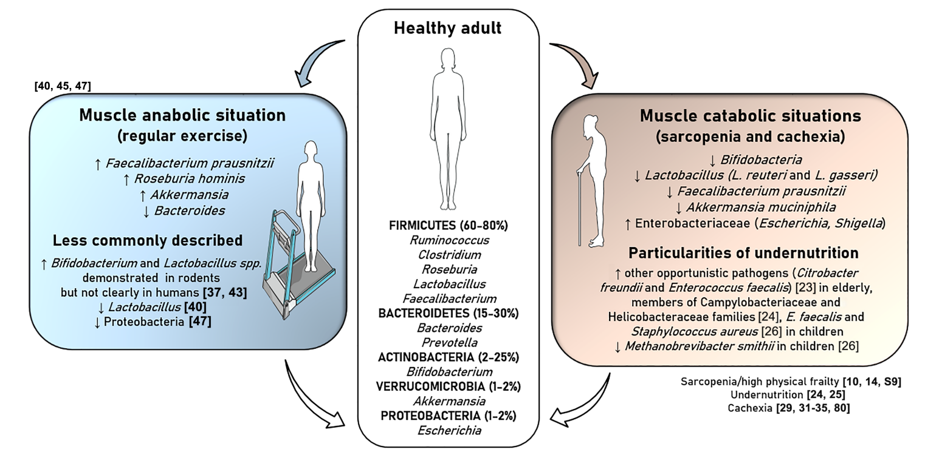
Principali phyla e generi del microbiota intestinale di persone adulte e sane e impatto dell'esercizio fisico e della sarcopenia/sottonutrizione e .
L'esercizio fisico aumenta la percentuale dei generi Faecalibacterium, Roseburia e Akkermansia.
La fragilità (e le sue componenti principali: sarcopenia e denutrizione) e la cachessia sono associate a una diminuzione di questi generi benefici e a un aumento di patogeni opportunisti della famiglia delle Enterobacteriaceae.
La denutrizione ha la particolarità di essere associata a un forte aumento di diversi patogeni.

Slide 29


Slide 30
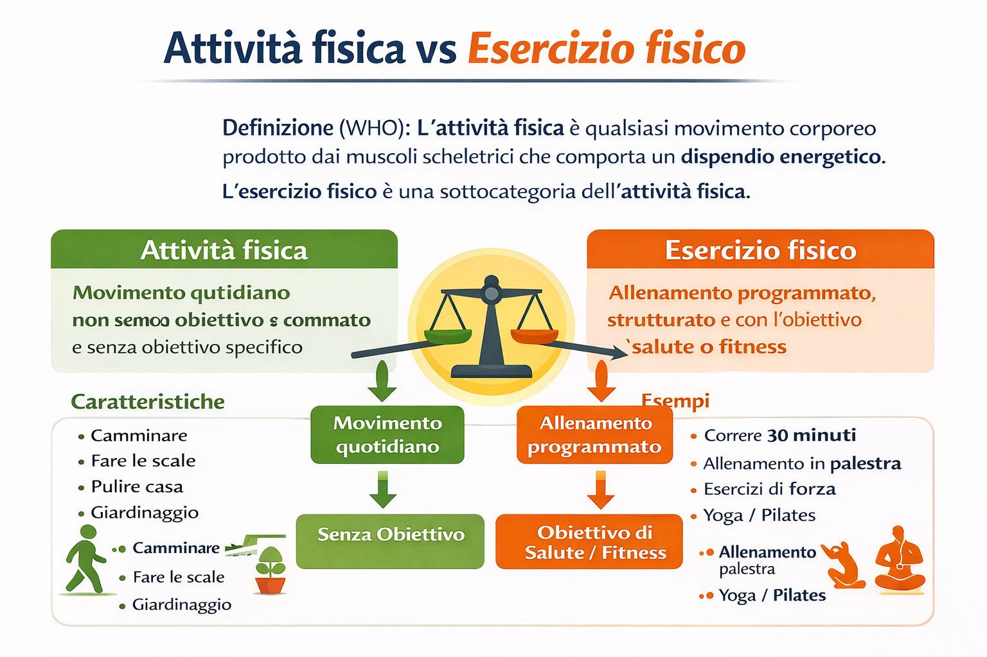
/
/
Notes:
Un passaggio interessante è la distinzione tra attivita fisica ed esercizio fisico . L’attivita fisica e qualsiasi movimento quotidiano, mentre l’esercizio è strutturato e programmato . Questa distinzione è tutt’altro che teorica ed introduce il concetto di NEAT , cioè la termogenesi non legata alle attivita non strutturate

Slide 31
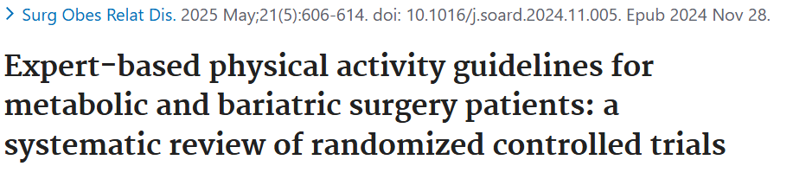
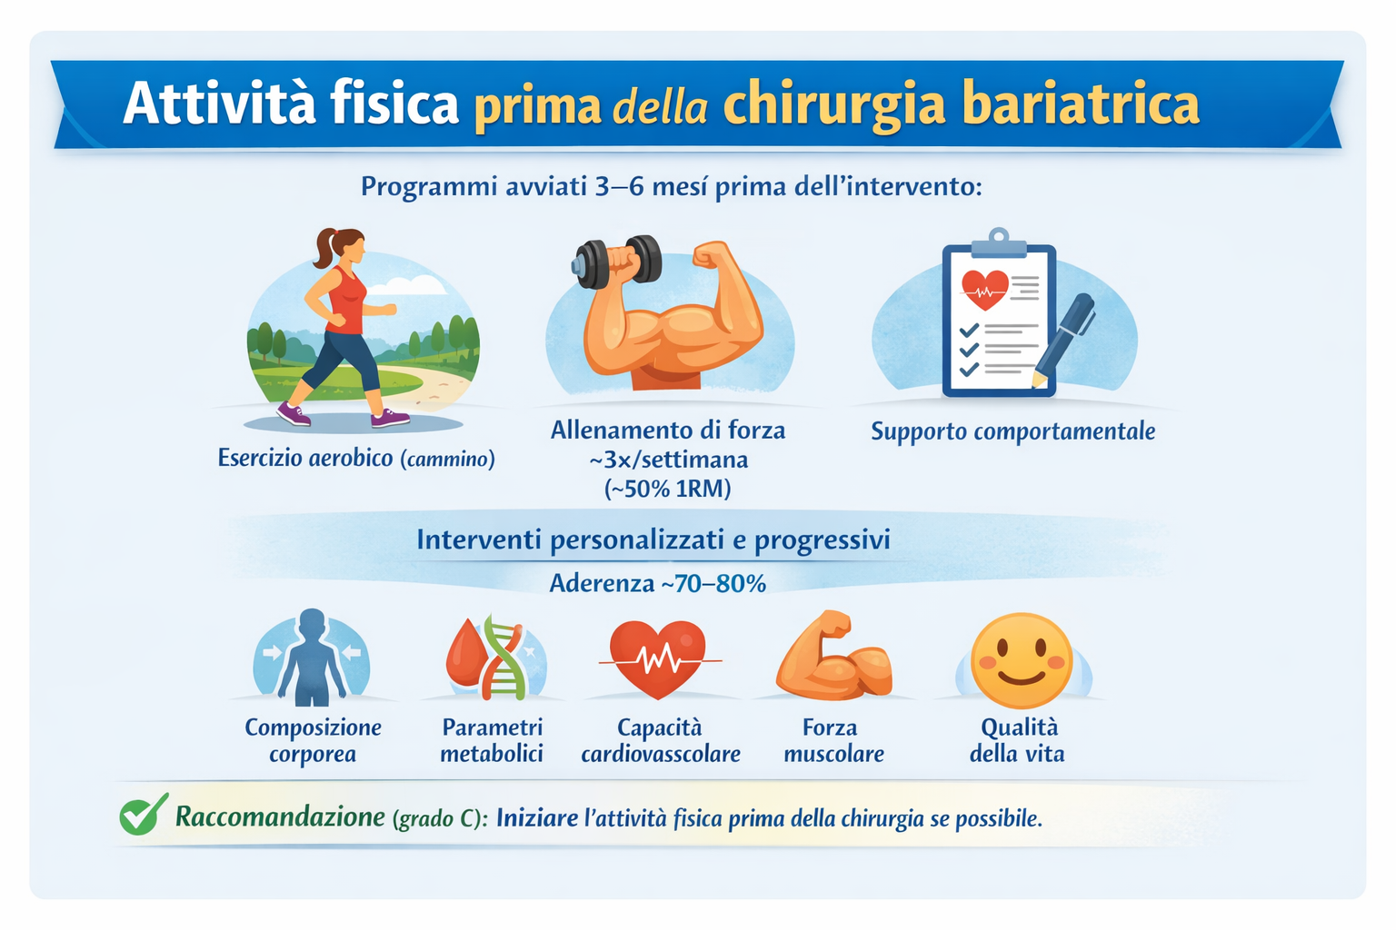
Notes:
39 articoli, rappresentativi di 24 trial clinici randomizzati, hanno soddisfatto i criteri di inclusione per questa revisione

Slide 32
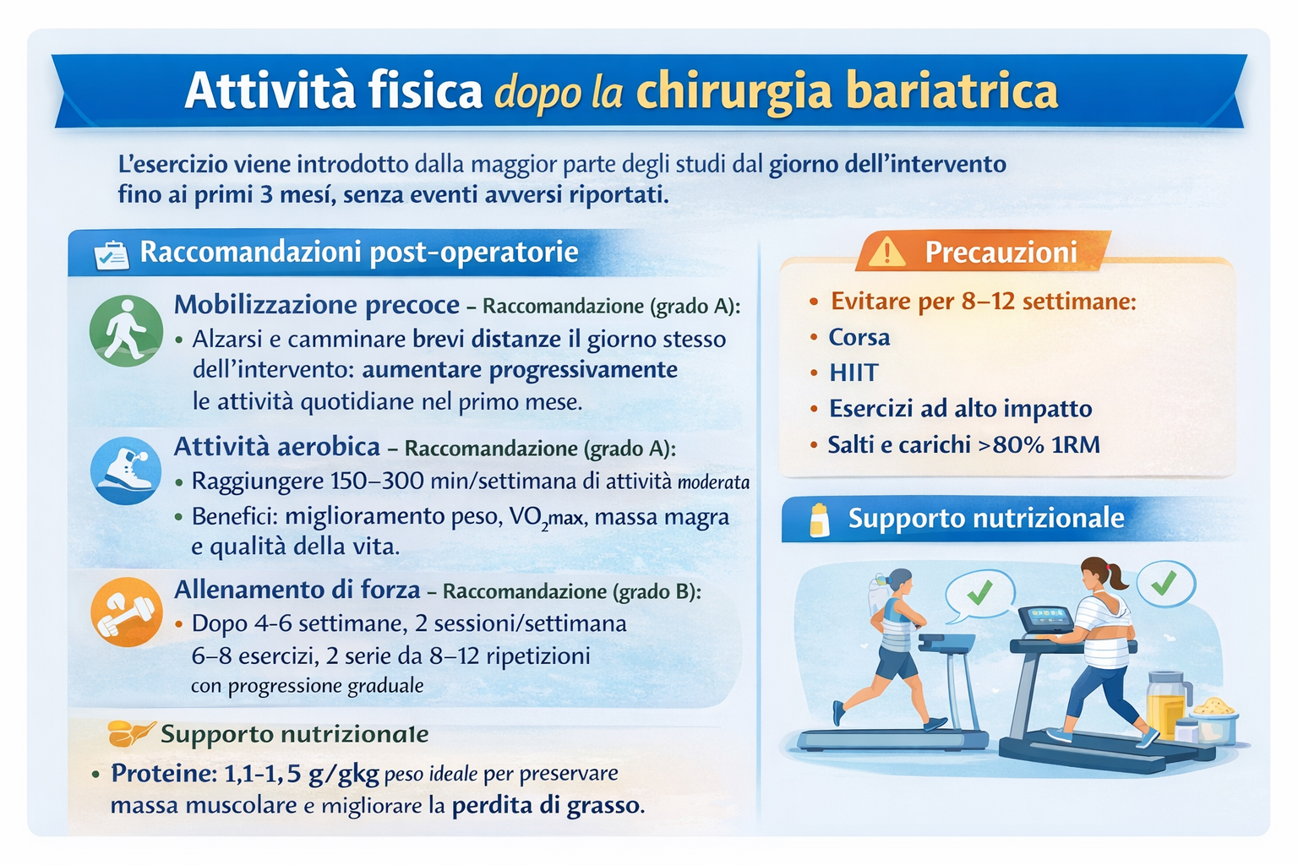

Slide 33
L’attività fisica è raccomandata come parte integrante del trattamento chirurgico:
contribuisce moderatamente alla perdita di peso aggiuntiva, soprattutto nel lungo termine: l’esercizio (aerobico, di resistenza o combinato) può determinare una perdita di peso aggiuntiva di circa 2–2,5 kg.
migliora fitness cardiorespiratoria, sensibilità insulinica, qualità muscolare, qualità di vita
aiuta a contrastare la perdita di massa magra associata alla chirurgia che ne comporta una riduzione, con possibile rischio di sarcopenia
non sembra prevenire in maniera significativa il recupero del peso dopo intervento
Physical Activity and Excess Body Weight and Adiposity for Adults. American College of Sports Medicine Consensus Statement JAKICIC, JOHN M.; Medicine & Science in Sports & Exercise56(10) October 2024.

Slide 34
Riflessioni e conclusioni
L’efficacia evidente della chirurgia bariatrica nel trattamento dell’obesità complicata la rende progressivamente indicata in un sempre maggior numero di classi di pazienti.
In gran parte dei casi si tratta di pazienti ‘fragili’.
Implementare la conoscenza dell’obesità sarcopenica
Scegliere ed integrare le giuste tecniche diagnostiche e terapeutiche a nostra disposizione
È necessario porre tutta la nostra attenzione sul riconoscimento della fragilità, sulla preparazione preoperatoria e nel postoperatorio sulla prevenzione delle complicanze
…Limitare i danni:
  Dietetica… farmacologia…nutraceutica… attività fisica
  «La fisiologia ci insegna che circa il 75% del calo ponderale dopo una dieta ipocalorica è costituito da massa grassa, mentre almeno il 25% di massa magra, con conseguente riduzione del metabolismo basale»

Slide 35
Grazie

